Slide 1
Tr­ường mầm non Ba sao
Lĩnh vực phát triển nhận thức
Dạy trẻ đếm đến 6 , nhận biết số lượng trong phạm vi 6,
Giáo viên: Nguyễn Thị Giang

Slide 2
Phần 1: Ôn số lượng trong phạm vi 5

Slide 3
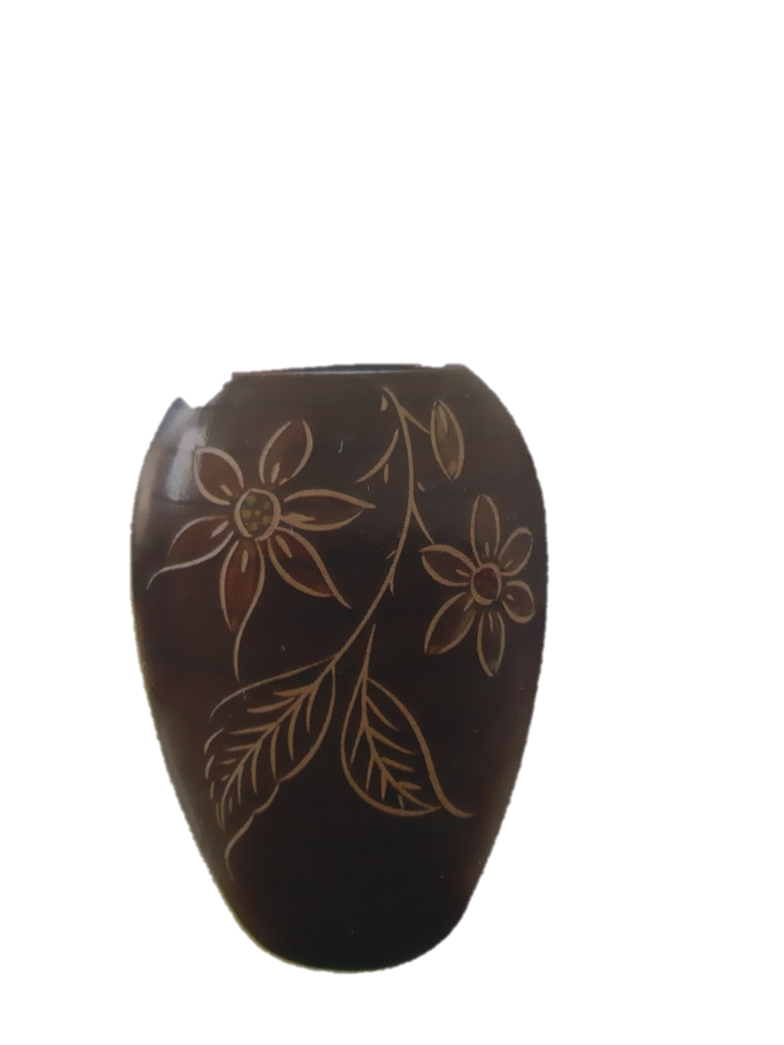
Phần 2: Dạy trẻ đếm đến 6 , nhận biết số lượng trong phạm vi 6, nhận biết số 6

Slide 5
Phần 3: Luyện tập qua trò chơi
Trò chơi 1: Tạo Nhóm

Slide 6
Trò chơi 2: Thử tài của bé

Slide 7
Trò chơi 3: Bé thông minh

